Slide 1



Agent反思机制与应用
分享者：殷杨涛
2026年3月23日

Slide 2







目录
背景引入
数据指标和概念联系
传统大模型的局限性与挑战
具体提升数据以及和其它概念的关系
核心概念
相关研究
什么是AI Agent与Agent反思？
反思最新相关的研究
实现路径
总结展望
经典的Agent反思框架解析
未来发展趋势与思考

Slide 3
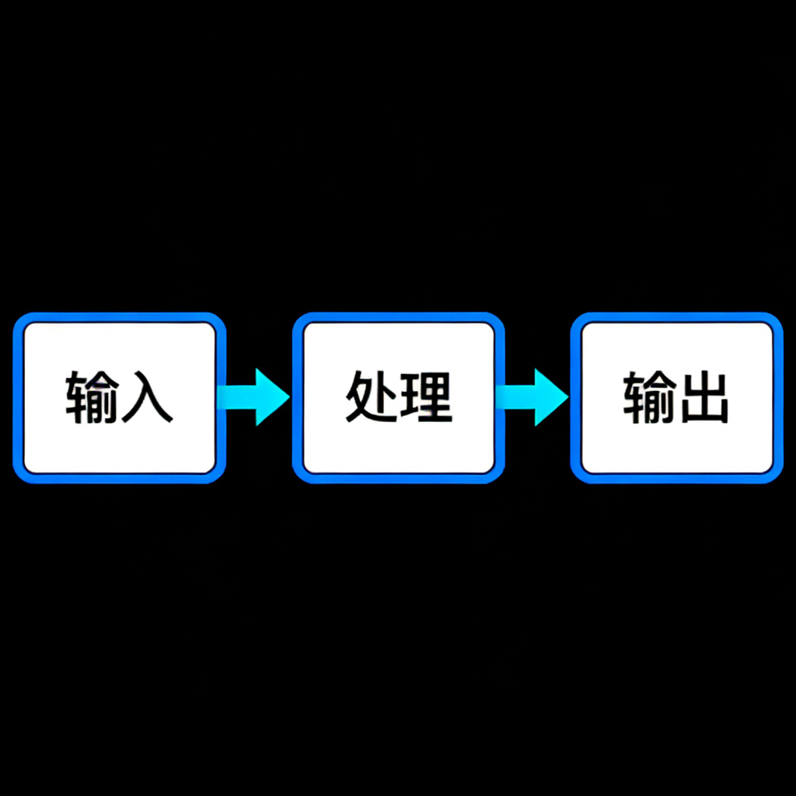




背景引入
传统大模型的局限性与挑战
推理与规划能力弱：在多步逻辑推理和长程规划任务上表现脆弱，缺乏自主决策能力。
存在“幻觉”问题：易生成看似合理但与事实不符的内容，尤其在知识密集型任务中。
上下文窗口有限：难以记住长对话或长文本中的早期信息，如同“金鱼记忆”。
被动响应模式：严格遵循“输入-输出”线性模式，无法主动探索、试错和学习。
与物理世界隔阂：无法直接感知和交互外部环境，依赖人类提供的静态数据。
Notes:
在正式介绍Agent反思之前，我们先来看看当前主流的大模型存在哪些问题。这些模型虽然在自然语言理解和生成上取得了巨大成功，但它们的工作模式本质上还是“输入-输出”的线性流程。这导致它们在推理规划、避免幻觉、长程记忆等方面存在明显短板，更像是一个被动的知识引擎，而不是一个主动的智能体。这些局限性，正是我们需要引入Agent反思机制的根本原因。

Slide 4
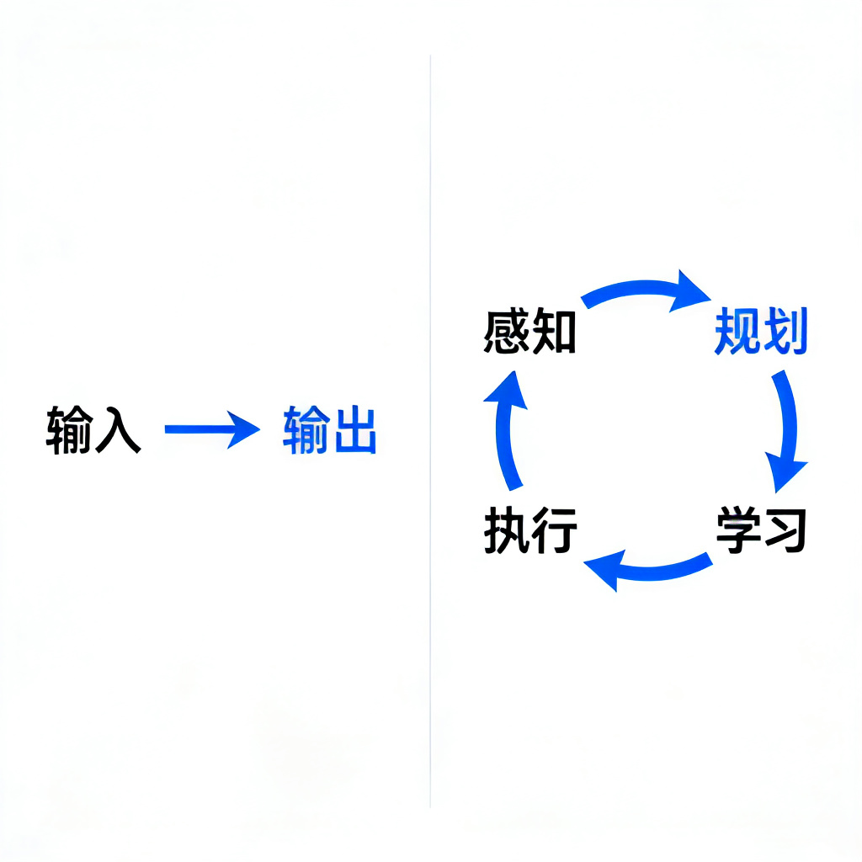






核心概念
什么是AI Agent？
定义：AI Agent是以大模型为核心推理引擎，集成规划、记忆、工具调用和反思等模块的闭环智能系统。它能自主感知环境、处理信息、制定计划并执行任务。
核心区别：从“被动”到“主动”
大模型 (LLM)
被动知识引擎，模式“你问我答”，输出信息
AI Agent
主动行动者，模式“自主循环”，输出结果
四大核心特征
自主性
反应性
主动性
社交能力
Notes:
那么，什么是AI Agent？简单来说，AI Agent是在大模型基础上进化而来的、具备自主能力的智能体。它不再是简单的“你问我答”，而是一个能够自主感知、规划、执行和学习的闭环系统。
这张图很形象地展示了大模型和AI Agent的区别：左边是简单的线性输入输出，右边则是一个包含感知、规划、执行和学习的动态循环。这种从“被动”到“主动”的转变，是AI向更高级智能发展的关键一步。
AI Agent具备四大核心特征：自主性、反应性、主动性和社交能力，这让它能够更好地适应复杂环境，完成复杂任务。

Slide 5





核心概念
什么是Agent反思？
定义：Agent反思是指智能体通过自我评估和迭代改进来提高模型任务执行能力的方式，核心机制包括自我检查、结果评估、策略优化和持续迭代四个步骤。
核心内涵
反馈循环
自我评估
迭代优化
建立“执行-评估-优化”的闭环，是反思的基础。
智能体需要具备评估自身输出质量的能力。
利用反思结果，持续改进自身性能，实现“自我进化”。
重要性：反思让智能体从“被动执行指令”升级为“主动优化结果”，是实现真正智能和持续学习的核心机制。
Notes:
在了解了AI Agent之后，我们来聚焦今天的核心——Agent反思。所谓反思，就是让智能体像人一样，能够“回头看”。它会回顾自己刚才做了什么、做得怎么样、哪里出了问题，然后思考下次如何改进。这个过程形成了一个“执行-评估-优化”的反馈循环，让智能体能够不断地从经验中学习，实现自我进化。这正是AI Agent超越传统大模型的关键所在。

Slide 6
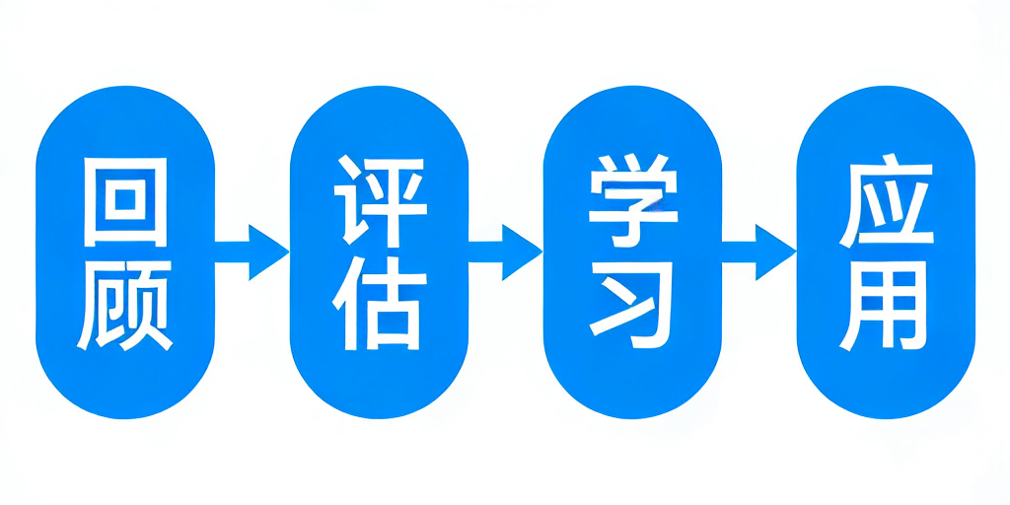




实现路径
Agent反思的一般流程
1. 回顾 (Review)
2. 评估 (Evaluate)
3. 学习 (Learn)
4. 应用 (Apply)
智能体回顾当前已经执行完成的一些动作和结果。
批判性分析执行结果，识别错误、不足或改进点，检查准确性与逻辑。
深入思考问题成因，总结经验教训，形成具体的改进策略或知识。
将经验应用到下一次执行中，生成优化输出或调整计划，持续迭代。
Notes:
那么，Agent反思具体是如何实现的呢？它通常遵循一个四步流程：首先是执行，智能体先去完成任务；然后是评估，它会检查自己的执行结果，看看哪里出了问题；接着是学习，它会深入分析问题的原因，并总结经验；最后是应用，它会把学到的经验用到下一次执行中，不断迭代优化。这个循环往复的过程，就是智能体持续进步的动力来源。

Slide 7


实现路径
经典反思框架（一）：Basic Reflection
核心思想
通过两个独立的Agent——生成器（Generator）和评估器（Reflector）——形成闭环交互的架构。Generator负责生成初始输出及后续根据反思结果进行优化，Reflector则负责对Generator的输出进行批判性评估并提供具体的改进建议。
工作流程
“生成初步内容 → 评估器审查并提出建议 → 生成器根据建议修改内容 → 重复上述步骤直到满意”。
特点与应用
该方式实现简单、轻量化，通常通过外部提示词完成，无需复杂的模型微调即可以能有效提升输出质量。
适用于代码生成、文本编辑、内容优化等需要多轮迭代以提升质量的任务。
Notes:
接下来，我们看几种经典的反思框架。第一种是Self-Correction，也就是自我纠错。它的思想非常直接：智能体先给出一个初步答案，然后自己再检查一遍，看看有没有错误，如果有就修正。这个框架在代码生成、数学计算等领域非常有效，能显著减少一些低级错误，让结果更准确。就像我们写完作业后自己检查一遍一样。

Slide 8


实现路径
应用实践：AI辅助文案创作与优化
Basic Reflection 工作流程
应用场景：产品推广文案
市场部门需要为新产品撰写推广文案，要求语言生动、卖点突出且符合品牌调性，传统方式耗时且难以保证质量。
1. 生成器 (Generator)
基于产品信息和目标，自动生成初稿文案。
2. 评估器 (Reflector)
作为“专家”审核，指出标题、逻辑等具体问题。
核心价值：效率与质量双升
通过生成器与评估器的分工协作，快速产出高质量文案，减少人工反复修改的时间成本，确保内容专业性。
3. 迭代优化 (Iteration)
生成器根据反馈针对性修改，生成第二稿。
4. 完成 (Completion)
评估器确认符合要求，高质量文案产出。
Basic Reflection 模式通过“生成-评估-迭代”闭环，实现内容创作的自动化与专业化升级。
Notes:
为了让大家更直观地理解Basic Reflection，我们来看一个文案创作的例子。假设市场部需要写一篇产品推广文案，生成器会先写一个初稿。然后，独立的评估器会像一位资深文案专家一样，对初稿进行严格审查，指出标题、逻辑、结尾等方面的具体问题。生成器再根据这些反馈进行修改，直到产出一篇高质量的文案。这个过程就像有一位专属的编辑在实时指导，能极大地提升内容创作的效率和质量。

Slide 9
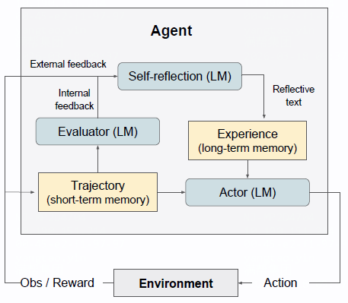


实现路径
经典反思框架（二）：Reflexion
核心思想：强化学习闭环
带强化学习机制的reflection
三大组件
Actor：生成行动轨迹；Evaluator：评估行动结果；Self-Reflection：将反馈转化为反思文本，并总结经验教训将其存储到记忆中。
工作流程与特点
流程：Actor执行 → Evaluator评估 → Self-Reflection总结 → Actor利用记忆优化。结构化程度高，能从多次失败中学习，适合复杂的问题求解。
ref：Shinn N, Cassano F, Gopinath A, et al. Reflexion: Language agents with verbal reinforcement learning[J]. Advances in neural information processing systems, 2023, 36: 8634-8652.
Notes:
第二种框架是ReAct + Reflection。ReAct框架本身就让智能体通过“思考-行动-观察”来解决问题，而加入反思之后，智能体在观察到结果后，还会进行总结，思考这次行动的经验教训，从而优化下一次的决策。这个框架特别适合处理那些需要与环境交互、动态调整策略的复杂任务，比如智能规划、自主导航等，让智能体在试错中不断成长。

Slide 10
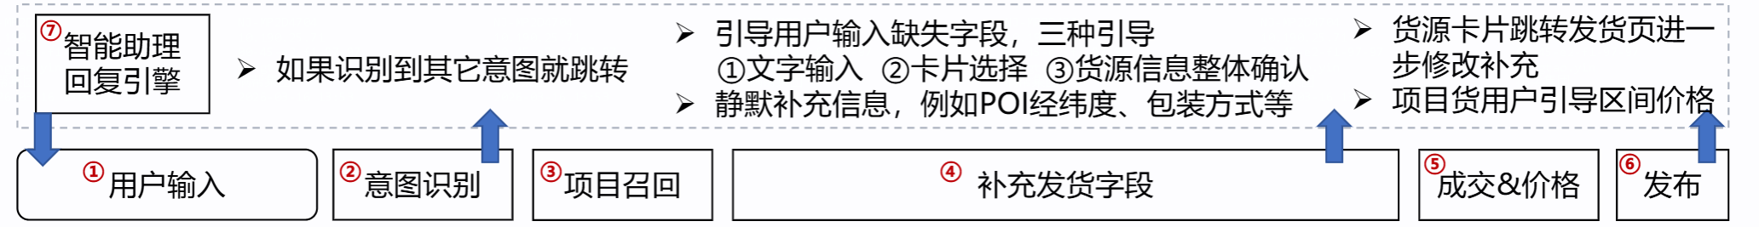


实现路径
应用实践：发货AI的智能决策与持续优化
Actor (执行者)
作为发货AI的主体，接收货主“我要发货”的请求，依次调用路由模块、信息解析模块、一句话发货模块等，尝试完成发货任务的处理。
应用场景
发货AI系统需要处理货主的复杂发货请求，通过多模块协作完成任务，并从历史交互中学习，以应对未来多样化的发货咨询。
Evaluator (评估者)
在每个模块执行后进行评估，检查是否出现错误（如“路由模块识别错误”），并将各个模块的执行轨迹（trace）汇总。
Self-Reflection (自我反思)
反思模块根据汇总的trace信息，总结本次任务的成功或失败经验（如“未能正确解析地址信息导致任务失败”），并将这些经验存入长期记忆模块。
核心价值
发货AI能够从历史交互中学习，不断优化其模块调用和信息处理策略，提升复杂发货场景的处理能力和用户体验，实现AI的持续自我进化。
持续学习 (Continuous Learning)
当下次再有货主发起类似的发货请求时，Actor会从记忆模块中检索到相关的经验，从而更准确地选择模块、处理信息。
Notes:
接下来，我们结合我正在做的“发货AI”项目，来看Reflexion的具体应用。当货主说“我要发货”时，Actor（也就是我们的发货AI）会启动，依次调用路由、信息解析等多个模块来处理这个请求。在这个过程中，Evaluator（评估者）会在每个环节检查是否出错，并记录整个过程。如果任务失败了，比如地址解析错了，Self-Reflection（反思模块）就会总结这次失败的教训，并把它存到记忆里。这样，下次再遇到类似的发货请求，AI就能从记忆里找到经验，避免再犯同样的错误，处理得更快更准。这个过程完美地体现了Reflexion框架如何让我们的AI系统持续学习和进步。

Slide 11
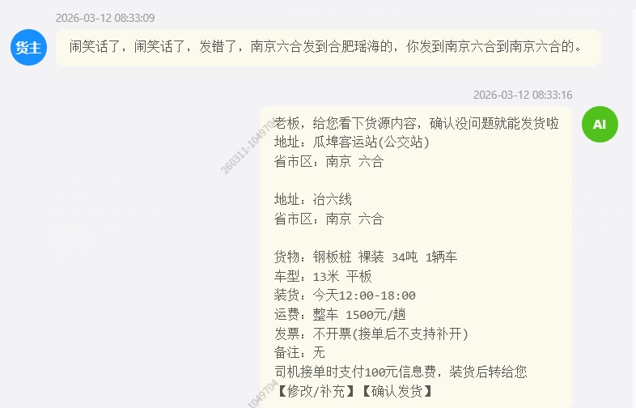
实现路径
应用实践：发货AI的智能决策与持续优化
动态修正严重失效：当用户明确修正地址（如南京六合→合肥瑶海）时，模块未覆盖历史错误值，导致装卸货顺序颠倒或同地点矛盾；未触发三重校验（字段差异/物流常识/备注补充），违反'变更必须生效'原则
发货流程
反思问题
货主最新一句话明确使用'发错了'并给出正确路线'南京六合发到合肥瑶海'，要求覆盖旧卸货地址；但模块仍输出unload_address_extract='南京六合'，完全忽略用户对卸货地址的强制性修正，违反动态修正原则。
嵌入变更-冲突联动校验：当检测到修正关键词时（比如“发错了，应该发XXX”这种），强制执行三重校验（地理坐标差异/跨省逻辑/备注补充），未通过则拒绝输出；建立'修正优先级机制'：最新语句覆盖历史数据，且对'从A到B'结构自动绑定装卸角色。
评估器输出（会话内使用）
反思建议/失败经验（跨会话使用）
Notes:
接下来，我们结合我正在做的“发货AI”项目，来看Reflexion的具体应用。当货主说“我要发货”时，Actor（也就是我们的发货AI）会启动，依次调用路由、信息解析等多个模块来处理这个请求。在这个过程中，Evaluator（评估者）会在每个环节检查是否出错，并记录整个过程。如果任务失败了，比如地址解析错了，Self-Reflection（反思模块）就会总结这次失败的教训，并把它存到记忆里。这样，下次再遇到类似的发货请求，AI就能从记忆里找到经验，避免再犯同样的错误，处理得更快更准。这个过程完美地体现了Reflexion框架如何让我们的AI系统持续学习和进步。

Slide 12



实现路径
其它落地实践：AI代码自动调试Agent
自动化工作流程
接收任务
提交Bug代码与需求描述
执行与观察
运行代码，记录异常堆栈
反思与诊断
分析逻辑，定位Bug根源
修正与验证
自动修改代码并循环验证
智能代码诊断与修复
应用价值：开发效率飞跃
显著减少人工调试时间，自动化处理繁琐重复的Bug修复工作，让开发者专注于创造性任务。
从“执行”到“规划”，Agent正在重塑我们处理复杂任务的方式。
Notes:
理论讲完了，我们来看两个具体的落地案例。第一个是AI代码自动调试Agent。想象一下，你写的代码出了bug，不用自己一行行找，交给这个Agent就行。它会自己去运行代码，观察错误，分析问题出在哪，然后尝试修复，直到代码能正确运行。这个过程完全自动化，能帮开发者节省大量的调试时间，显著提升开发效率。

Slide 13


实现路径
其它落地实践：智能规划与执行Agent
应用场景：复杂动态任务处理
适用于多步规划与动态调整任务，如旅行计划制定、市场调研执行等非结构化工作。
工作流程 (以旅行为例)
1. 接收目标：用户提出“北京到上海旅行计划”需求。
2. 制定计划：生成包含机票、酒店、路线的初步方案。
3. 执行与观察：发现酒店满房等环境变化。
4. 反思与调整：重新选择同区域酒店并微调行程。
智能旅行规划 Agent
动态调整 · 闭环执行
核心价值：高效闭环与解放人力
能够处理动态变化的环境，自动完成复杂任务的闭环，将人类从繁琐的规划工作中解放出来。
从“执行”到“规划”，Agent正在重塑我们处理复杂任务的方式。
Notes:
第二个案例是智能规划与执行Agent，比如用它来规划一次旅行。你只需要告诉它你的目的地和时间，它会先制定一个初步计划。但在执行过程中，可能会遇到酒店满房、航班取消等突发情况。这时，Agent就会发挥作用了：它会根据新的情况，反思原计划的问题，然后自动调整方案，比如换一家酒店、改乘高铁，最终为你生成一份切实可行的旅行计划。这在处理复杂、动态的任务时非常有用。

Slide 14
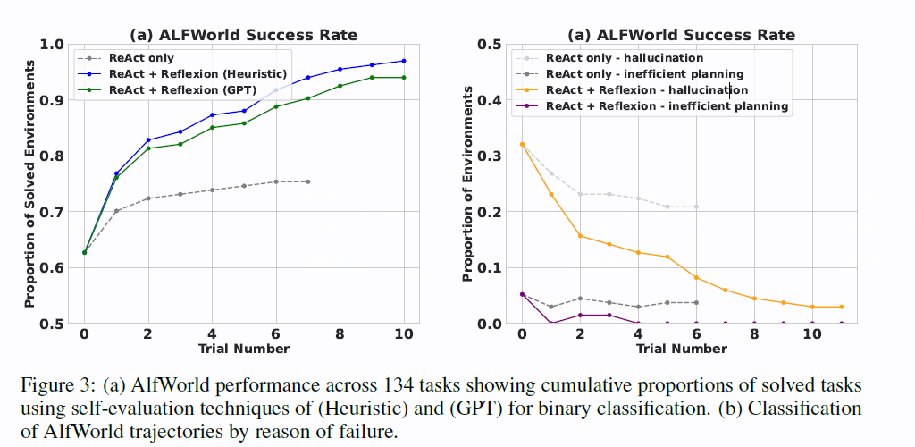
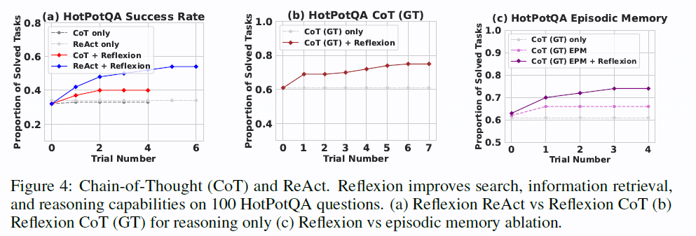


数据指标和概念联系
AlfWorld决策任务
HotPotQA推理任务
HumanEval代码生成
复杂文本环境决策，成功率大幅跃升
多跳推理问答任务，逻辑推理能力显著增强
基准测试中，GPT-4准确率再突破
成功率63%→97%
性能提升近30%
准确率80%→91%
研究结论：多项权威研究数据充分证明，反思机制是提升智能体在决策、推理及代码生成等复杂任务中性能的有效手段。
ref：Shinn N, Cassano F, Gopinath A, et al. Reflexion: Language agents with verbal reinforcement learning[J]. Advances in neural information processing systems, 2023, 36: 8634-8652.
Notes:
这些价值不是空口无凭的，我们有实实在在的数据支撑。比如，在AlfWorld这个决策任务中，加入反思后，成功率从63%飙升到了97%；在代码生成任务中，连GPT-4的准确率都能从80%提升到91%。这些来自顶级研究的结果，强有力地证明了反思机制的巨大潜力。

Slide 15
数据指标和概念联系
反思模式的核心优势
反思模式面临的挑战
1. 显著提升输出质量
2. 实现持续学习与进化
3. 增强系统的可解释性
1. 评估者设计难度大
2. 计算成本高昂
3. 迭代次数难以控制
4.依赖自我评估能力
Notes:
说了这么多理论，反思到底能带来什么实际价值呢？总结起来有四点：首先，它能有效降低错误率，让输出更可靠；其次，它能显著提升复杂任务的成功率；第三，反思的过程让智能体的决策逻辑更清晰，增强了可解释性；最后，也是最重要的，它让智能体能够持续学习，不断进化。这些价值，正是推动Agent反思成为研究热点的根本动力。

Slide 16
数据指标和概念联系
反思与其他模式的关系 (CoT, ReAct)
反思模式并非孤立存在，而是与其他经典AI Agent模式紧密结合，互为补充：
与 CoT (Chain of Thought, 思维链) 的关系
•CoT：核心是通过显式生成中间推理步骤来分解复杂问题，提升逻辑连贯性，是一种静态的、内部的推理过程。
•反思：可以作用于CoT的推理结果，对其逻辑链进行评估、纠错和优化，使其推理过程更加严谨。
与 ReAct (Reasoning and Acting) 的关系
•ReAct：核心是通过“思考-行动-观察”的循环与外部环境交互，是一种动态的、交互的决策过程。
•反思：是对ReAct循环结果的复盘和学习。例如，Reflexion框架就是在ReAct的基础上增加了反思模块，通过总结每次“行动-观察”的经验，来优化下一次的“思考”。
总结
CoT和ReAct解决了“如何思考和行动”的问题，而反思模式则解决了“如何评估和改进思考与行动”的问题，共同构成了更完整的智能体能力体系。
Notes:
第三种框架是Memory + Reflection，也就是记忆加反思。这个框架更进一步，它不仅让智能体从当前任务中学习，还会把学到的经验教训存到“记忆库”里。
当遇到新任务时，智能体可以从记忆库中调取相关的经验来指导行动。这就像我们人类的长期记忆一样，让智能体能够跨任务、跨时间地学习，避免重复犯同样的错误，真正实现了“越用越聪明”。

Slide 17





相关研究
论文一：SAMULE - 从多层次失败经验中深度学习
▍核心思想：SAMULE 框架原理
针对传统反思机制的局限性，提出“多层次反思合成”策略。不再依赖罕见的成功案例，而是从海量失败轨迹中提炼知识，并训练专门的回顾性模型，实现从失败中高效学习。
▍现有反思机制三大痛点
反思内容空洞
仅给出“操作失败”等泛泛而谈的建议，缺乏针对性指导。
失败即老师
SAMULE 框架通过多层次反思合成，将海量失败轨迹转化为高质量的智能体自我提升。
学习信号稀缺
过度依赖成功范例，但成功在复杂任务中极其罕见，浪费大量失败数据。
对数据质量敏感
低质量的反思内容会导致基于强化学习的智能体训练效率低下甚至无效。
[1] Ge Y , Romeo S , Cai J ,et al.SAMULE: Self-Learning Agents Enhanced by Multi-level Reflection[J]. 2025.
Notes:
我们来看第一篇论文，SAMULE。它的核心思想非常独特：不再仅仅依赖少数的成功案例，而是把目光投向了大量被忽视的失败经验。SAMULE认为，失败是更好的老师。它旨在解决传统反思内容空洞、学习信号稀缺的痛点，通过一种系统化的方法，从失败中提炼出真正有价值的知识。

Slide 18
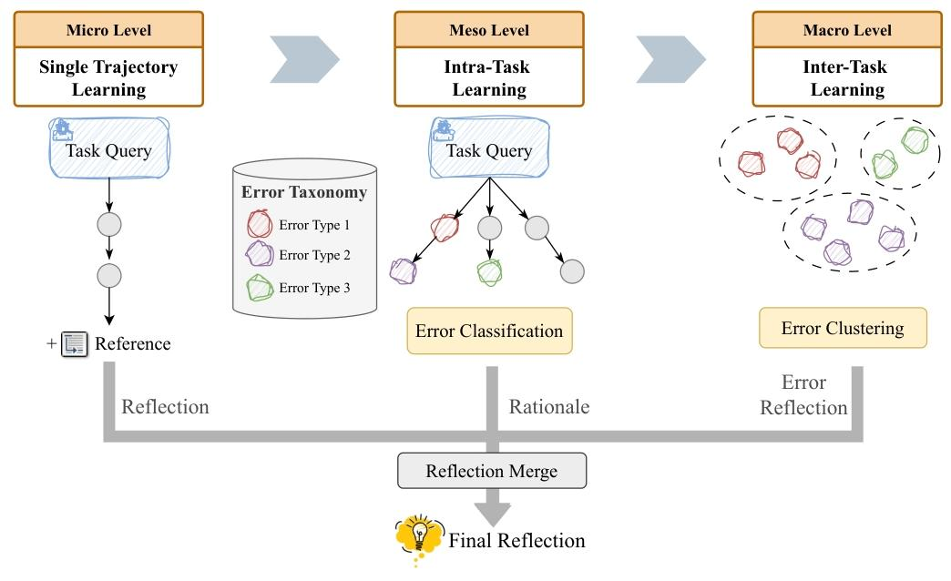



相关研究
SAMULE的核心方法：多层次反思合成
阶段一：微观 - 单轨迹学习
诊断单个失败案例的具体错误，精准定位问题根源
阶段二：中观 - 任务内学习
发现同一任务多次尝试中的共性错误模式，归纳规律
阶段三：宏观 - 任务间学习
提炼跨任务的、可迁移的通用经验，形成知识体系
SAMULE 多层次反思合成流程示意
最终成果：将各层反思合并，训练出高质量的“反思专家”模型
[1] Ge Y , Romeo S , Cai J ,et al.SAMULE: Self-Learning Agents Enhanced by Multi-level Reflection[J]. 2025.
Notes:
SAMULE的方法可以概括为“多层次反思合成”。这张图清晰地展示了它的工作流程。
首先，在微观层面，它像一个质检员，对比单个失败案例和正确答案，找出具体错误。
然后，在中观层面，它像一个数据分析师，从同一任务的多次失败中总结出共性的错误模式。
最后，在宏观层面，它像一个战略家，从不同任务中提炼出可迁移的通用经验。
通过这个流水线，SAMULE将杂乱的失败数据，蒸馏成了高质量的反思知识。

Slide 19
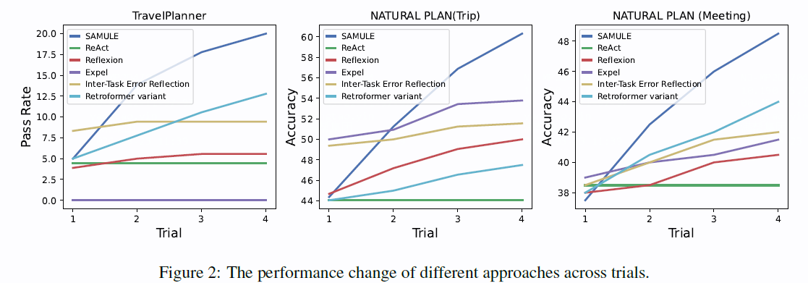



相关研究
SAMULE的实验结果：失败是更好的老师
在TravelPlanner、NATURAL PLAN等复杂规划任务中，SAMULE的性能显著超越了ReAct、Reflexion等多种基线方法，展现出强大的问题解决能力。
显著提升性能
在各项复杂规划任务中，SAMULE的成功率与准确率均大幅领先于基线模型。
失败是更好的老师
相比依赖成功案例，SAMULE在低成功率的复杂任务中，通过反思失败经验表现更出色。
SAMULE在不同基准测试任务中的性能趋势对比
数据质量优于算法复杂度
实验证明，高质量的反思数据在提升模型表现上比单纯优化算法结构更具核心价值。
[1] Ge Y , Romeo S , Cai J ,et al.SAMULE: Self-Learning Agents Enhanced by Multi-level Reflection[J]. 2025.
Notes:
实验结果非常有力地证明了SAMULE的有效性。从这张性能对比图中可以看到，无论是在旅行规划还是会议安排等复杂任务中，SAMULE的成功率（Pass Rate）和准确率（Accuracy）都遥遥领先于其他方法。这充分说明，通过深度挖掘失败经验，我们确实能让AI变得更聪明。SAMULE的成功告诉我们，有时候，高质量的数据比复杂的算法更重要。

Slide 20




相关研究
论文二：PreFlect - 从“事后补救”到“事前预防”
“马后炮”困境
错误发生后才反思，为时已晚，无法挽回损失。
前瞻性反思 (Prospective Reflection)
将反思时机从“执行之后”提前到“执行之前”。让Agent在行动前就能预见风险、优化计划，实现从“被动纠错”到“主动避坑”的范式转变。
“记忆垃圾”负担
存储大量失败尝试的记忆，增加系统负担，降低效率。
“昂贵的试错”成本
反复的尝试和失败导致计算资源与时间的极大浪费。
范式转变：从被动纠错的“消防员” 升级为 主动避坑的“预言家”
Wang H, Cao Y, Lin L, et al. PreFlect: From Retrospective to Prospective Reflection in Large Language Model Agents[J]. arXiv preprint arXiv:2602.07187, 2026.
Notes:
如果说SAMULE是让AI学会“复盘”，那么第二篇论文PreFlect则是让AI学会“预判”。它提出了一个颠覆性的概念——前瞻性反思。PreFlect认为，最好的反思是在错误发生之前。它旨在解决传统反思“马后炮”、“记忆垃圾”和“昂贵试错”的困境，让Agent从一个被动的纠错者，转变为一个主动的风险规避者。

Slide 21
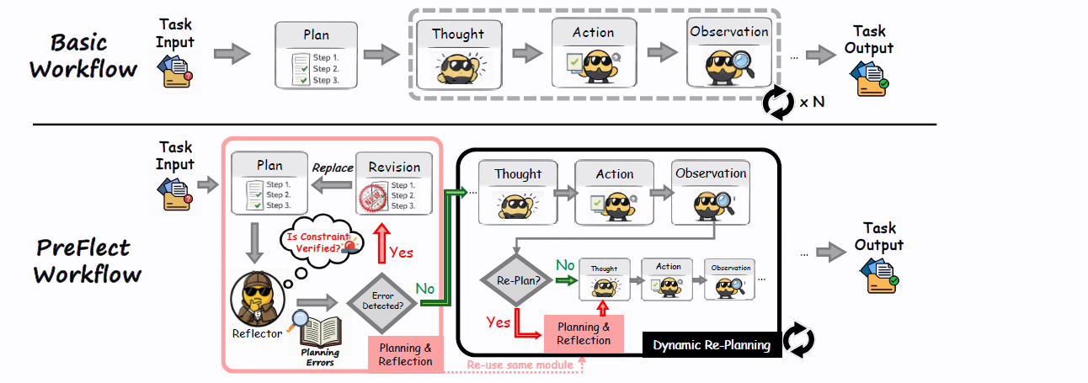



相关研究
PreFlect的核心方法：前瞻性反思
01 生成初始计划
Agent基于任务输入，生成初步的执行规划，作为反思的起点。
02 审查与修正（核心环节）
• 审查：反思器利用“规划错误库”批判当前计划。
• 修正：识别风险，迭代生成更稳健的新计划。
图示对比：上方为基础Agent工作流，下方为PreFlect工作流
03 执行与动态重规划
核心价值：
通过在“规划”与“行动”间插入反思，利用“规划错误库” 规避明显失误，提升计划稳健性。
执行修正后的方案，并在环境反馈变化时，触发新一轮的反思循环。
Wang H, Cao Y, Lin L, et al. PreFlect: From Retrospective to Prospective Reflection in Large Language Model Agents[J]. arXiv preprint arXiv:2602.07187, 2026.
Notes:
PreFlect的实现方式非常巧妙。这张图对比了它与基本Agent工作流的区别。大家可以看到，PreFlect在“规划”和“执行”之间，插入了一个关键的“前瞻性反思”环节。
一个名为“反射器”的模块会扮演“魔鬼代言人”的角色，用一个预先构建的“规划错误库”来审查计划，找出潜在的风险并进行修正。这就像在下棋前，先让一个高手帮你看一遍棋路，避免明显的失误。
修正后的计划会被执行，并且在执行过程中如果环境发生变化，还能触发动态重规划，确保任务目标的达成。

Slide 22



相关研究
PreFlect：实验结果验证与核心价值洞察
性能全面领先
在GAIA/SimpleQA基准测试中，显著优于ReAct等传统方法。
极高的投入产出比
仅增加微小的计算成本，即实现Agent解决问题能力的大幅跃升。
即插即用的模块
具备强大的可迁移性，轻松集成至现有Agent框架并带来显著增益。
核心机制示意：Agent在决策行动前，主动扫描路径风险（如右侧陷阱），从而选择最优安全路径。
结论：PreFlect赋予Agent“未雨绸缪”的前瞻性反思能力，有效规避可预见错误，显著提升复杂任务可靠性。
Wang H, Cao Y, Lin L, et al. PreFlect: From Retrospective to Prospective Reflection in Large Language Model Agents[J]. arXiv preprint arXiv:2602.07187, 2026.
Notes:
PreFlect的实验结果同样令人振奋。它在多个基准测试中全面领先于传统方法，而且是以非常高的性价比实现的。更重要的是，它具有很强的可迁移性，可以轻松集成到现有的Agent系统中。这张插图非常形象地展示了PreFlect的核心能力：就像这个机器人一样，在行动之前就能识别出通往陷阱的道路，从而选择更安全的路径。这正是“未雨绸缪”的AI智能。

Slide 23


总结展望
核心回顾 Summary
未来展望 Future Outlook
关键机制：连接大模型与通用人工智能的桥梁，赋予AI自主进化能力。
高效轻量化：设计更轻量、低成本的反思机制，提升运行效率。
闭环优势：“执行-评估-学习-应用”闭环显著提升任务性能与可解释性。
多模态融合：扩展至图像、音频等多模态信息的深度反思与学习。
经典框架：Self-Reflection、ReAct+Reflexion等框架各有侧重。
社会协作：多Agent通过交流协作，共同解决复杂问题。
落地应用：代码调试、智能规划等领域已展现巨大潜力。
人机协同：结合人类专家反馈，实现更深度的人机协同反思。
AI Agent Reflection: From Theory to Practice
Notes:
最后，我们对本次分享做一个简单的总结和展望。总结来说，Agent反思是让AI从被动到主动、从一次性任务到持续学习的关键。它已经在多个领域展现出强大的能力和价值。展望未来，我们还需要探索更高效、更多模态、更具协作性的反思机制，让AI真正成为人类的得力助手和合作伙伴。

Slide 24
Q & A
感谢聆听
欢迎大家提问交流
Notes:
我的分享到此结束，感谢大家的聆听。接下来是问答环节，欢迎大家提问交流。

